Slide 1

FINN-ECE
Club Penguin Thin Ice Java
Projet Java ING3 Apprentis Tadzio OLIVA Louis Lavergne Sofiane Necer

Slide 2
Sommaire
I) Répartition des tâches
II) Diagramme de classes
III) Storyboard
IV) Versionning – Git Kraken
V) Bilan individuel
VI) Bilan collectif
2

Slide 3
Répartition des Tâches
Sofiane | Tadzio | Louis
Création des niveaux | Sauvegarde niveaux fichiers | Déplacements
Menu | Score - highscore
Entity
3

Slide 4
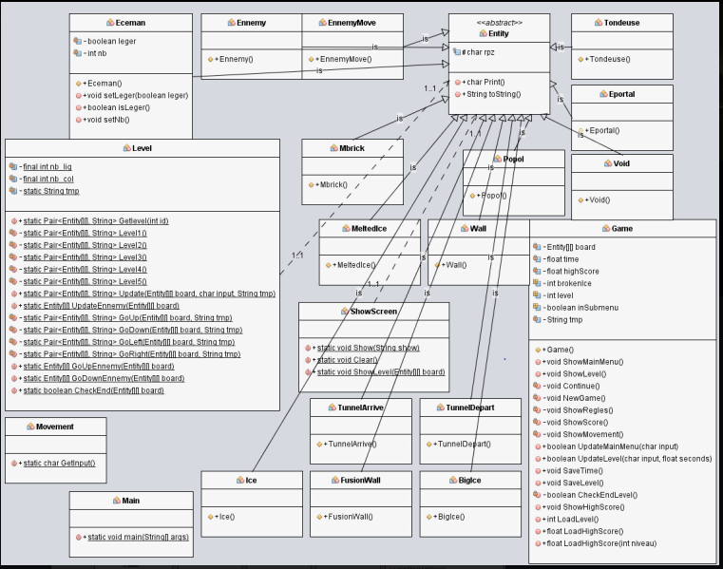
4

Slide 5
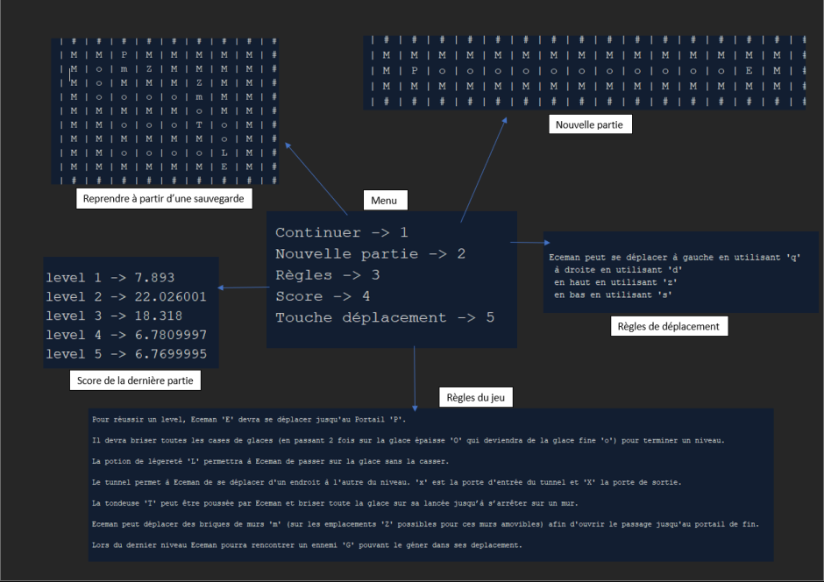
Storyboard – Interface console
5

Slide 6
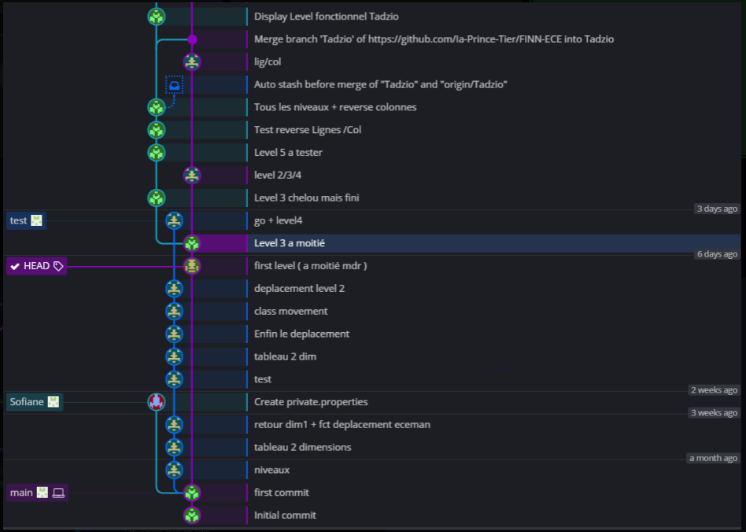
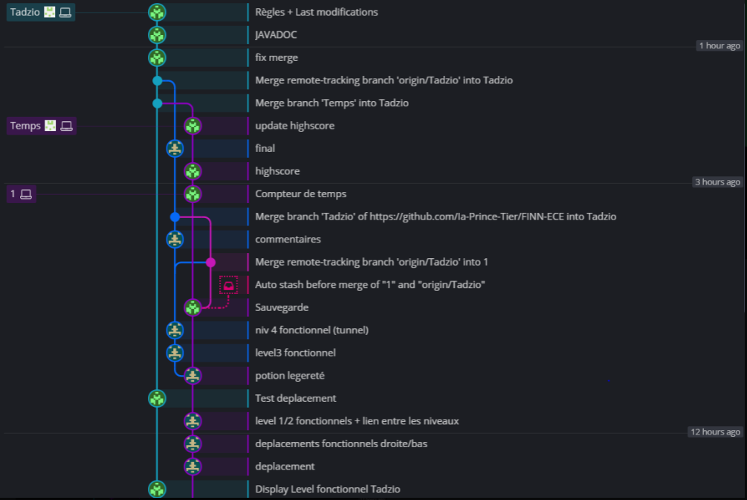
Versioning - GitKraken
6

Slide 7
Bilan individuel – Compétences acquises
Tadzio | Louis | Sofiane
Utilisation d’un langage orienté objet | Utilisation d’un langage orienté objet | Utilisation d’un langage orienté objet
Lecture – écriture dans les fichiers | Visualisation des mouvements dans un tableau en deux dimensions | Création d'un jeu en modèle MVC
Génération de la javadoc et diagrammes de classes avec easyUML | Découverte de Git et gestion de projet avec cet outil | Gestion de projet
7

Slide 8
Bilan Collectif – Etat de l’existant et points d’amélioration
Travail effectué | Points d’améliorations
Technique Mode console | Technique Mode Graphique Déplacement des ennemis indépendant de Eceman en mode graphique
Gestion de projet Bonne utilisation de Git | Gestion de Projet Phase de conception Gestion du temps
8

Slide 9
Sources
https://www.youtube.com/c/netprof
https://codes-sources.commentcamarche.net/forum/affich-1592413-realiser-un-objet-qui-bouge-sur-java
https://www.it-swarm-fr.com/fr/netbeans/comment-faire-de-la-documentation-avec-netbeans-et-javadoc/941161412/
https://stackoverflow.com/questions/7313710/why-do-people-use-i-i-1-instead-of-i
https://developer.mozilla.org/fr/docs/Web/JavaScript/Reference/Operators/Increment
https://www.youtube.com/c/Gravenilvectuto
https://openclassrooms.com/fr/courses/1115306-presentation-de-la-javadoc
9

